Slide 1


Edición e impresión de modelos 3D
Titulación: Ingeniería Informática
Tutor: Oscar Ardaiz
Autor: Gonzalo Horacio Andrade Benavente
Notes:
Presentación formal

Slide 2
Contenidos presentación

Slide 3
Contenidos presentación
Introducción
Objeto
Especificación
Desarrollo
Problemas y soluciones
Conclusiones y líneas futuras
Notes:
Este será el contenido de mi presentación, empezare con una pequeña introducción para luego explicar el objetivo principal, las especificaciones y desarrollo del proyecto. DEMO Hablaré también de los problemas más relevantes a la hora de realizar el proyecto(con sus soluciones) y finalizaré con las conclusiones y líneas futuras.

Slide 4
Contenidos presentación
Introducción
Objeto
Especificación
Desarrollo
Problemas y soluciones
Conclusiones y líneas futuras

Slide 5
Introducción
Actualmente uno de los temas más recurrentes en las nuevas tecnologías es todo lo relacionado con el diseño en tres dimensiones más conocido como 3D.
Podemos encontrar en la web una idea muy interesante en el artículo
3D Print your trek, in color!
Notes:
introducción : actualmente…

Slide 6
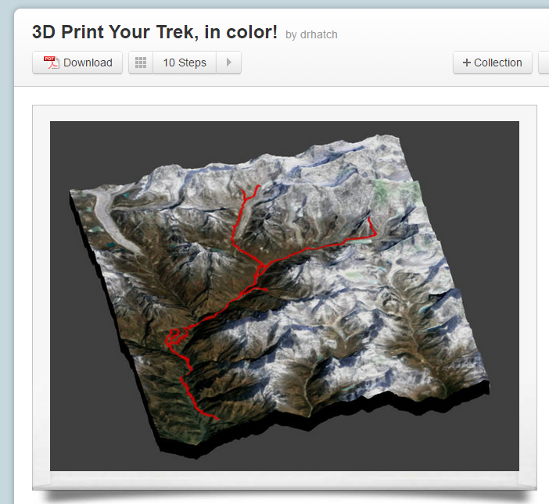
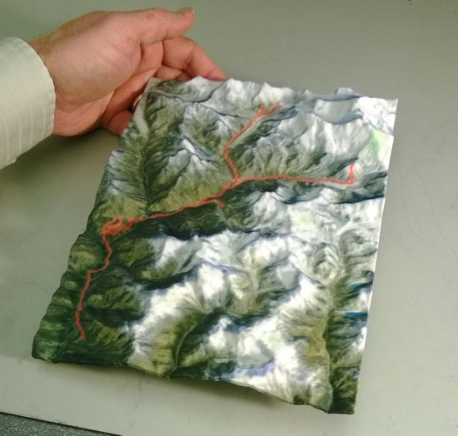
Introducción
http://www.instructables.com/id/3D-Print-Your-Trek-in-color/?ALLSTEPS
Notes:
Básicamente este artículo describe los pasos a la hora de construir un modelo en 3D a partir de una ruta. Para ello se descarga datos de las elevaciones y se utilizan varios programas para obtener la imagen que se usara como textura. Luego con blender importa la imagen se añade el relieve y se dibujala ruta (se realizan además ediciones de la imagen, terreno, para ello conocimientos avanzados de la herramienta blender) cuando el objeto es creado es enviado a su impresión.

Slide 7

Contenidos presentación
Introducción
Objeto
Especificación
Desarrollo
Problemas y soluciones
Conclusiones y líneas futuras

Slide 8
Objeto
El objetivo principal del proyecto es la creación de una aplicación web para la edición de objetos 3D.
Como referencia optimizaré los pasos descritos por el artículo mencionado anteriormente creando una aplicación web que modele en 3D una ruta GPS.
Notes:
Y para cumplir este objetivo optimizare el artículo mecionado anteriormente.

Slide 9
Contenidos presentación
Introducción
Objeto
Especificación
Desarrollo
Problemas y soluciones
Conclusiones y líneas futuras

Slide 10
Especificación
La aplicación web debe realizar las siguientes funciones:
Obtener los datos de las elevaciones del terreno.
Crear la textura para el modelado tridimensional.
Creación del objeto tridimensional en el navegador.
Impresión en 3D del objeto.

Slide 11
Especificación
La aplicación web debe realizar las siguientes funciones:
Obtener los datos de las elevaciones del terreno.
Crear la textura para el modelado tridimensional.
Creación del objeto tridimensional en el navegador.
Impresión en 3D del objeto.

Slide 12
Especificación
Obtener los datos de las elevaciones de terreno
Ficheros hgt, contienen las elevaciones de las superficie de la tierra por regiones.
Problemas
Descargar todos los ficheros de la tierra, mucha información.
Dificultad a la hora de trabajar con el fichero
Creación del modelo 3D con los datos
Gran cantidad de datos para el motor gráfico del navegador
Tamaño predeterminado, si quiero acceder a zonas más pequeñas deberíamos editar el fichero y luego intentar localizar las coordenadas GPS dentro del fichero.
Notes:
Para obtener los datos de las elavaciones del terreno en primera instancia se usaron los … ficheros hgt.
Cada fichero contiene 1201 * 1201 valores, es decir, 1442401 valores.

Slide 13
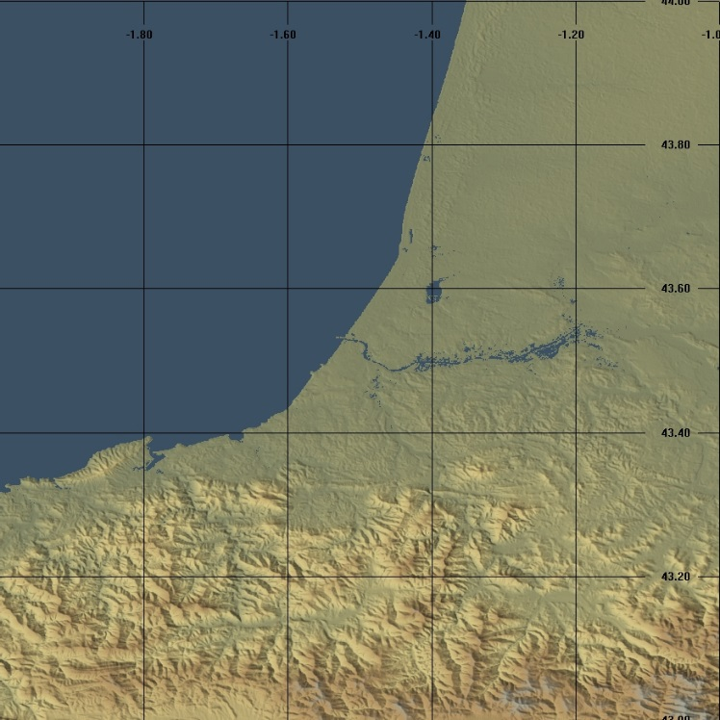
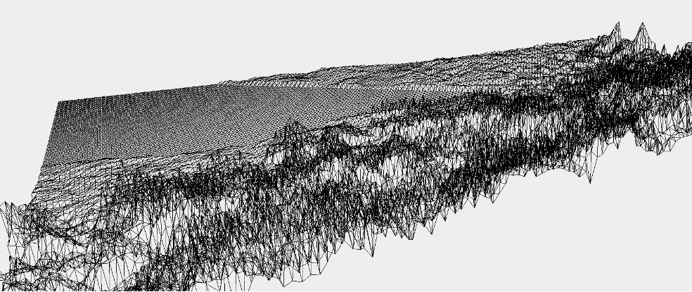
Especificación
Creación de un terreno con un fichero hgt
Notes:
De todas maneras trabaje un tiempo con estos datos obteniendo algunos modelados, un ejemplo:
Zona norte del país vasco con Francia.
No funcionaba correctamente ya que trabajaba con los vértices de la geometría, entonces el modelo no representaba la forma real del terreno.

Slide 14
Especificación
Con la ruta obtener los datos de las elevaciones.
Ficheros hgt.
Cesium JavaScript.
Cesiumjs Librería JavaScript que nos permite crear globos terrestres en 3D y mapas en 2D. Especificando coordenadas obtenemos las elevaciones de los terrenos.
Notes:
Debido a los problemas anteriormente mencionados se opto por utilizar la librería Cesium.
Obtenemos los datos de las elevaciones de los terrenos indicando las coordenadas.

Slide 15
Especificación
La aplicación web debe realizar las siguientes funciones:
Obtener los datos de las elevaciones del terreno.
Crear la textura para el modelado tridimensional.
Creación del objeto tridimensional en el navegador.
Impresión en 3D del objeto.

Slide 16
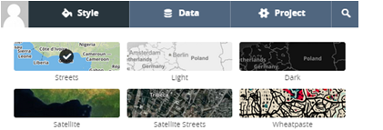
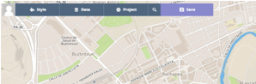
Especificación
Crear la textura para el modelado con Mapbox.
Mapbox Librería JavaScript que nos permite crear mapas personalizados y obtener imágenes a partir del mapa.
Notes:
Para obtener la textura del modelo se uso Mapbox.
La idea es dibujar la ruta en el mapa y obtener la imagen de la ruta con el mapa.

Slide 17
Especificación
La aplicación web debe realizar las siguientes funciones:
Obtener los datos de las elevaciones del terreno.
Crear la textura para el modelado tridimensional.
Creación del objeto tridimensional en el navegador.
Impresión en 3D del objeto.

Slide 18
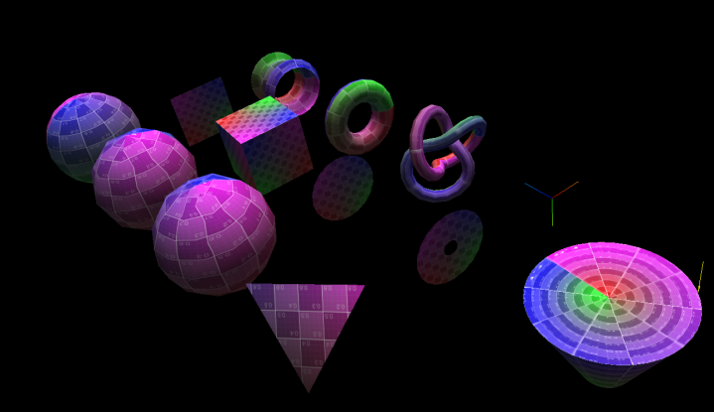
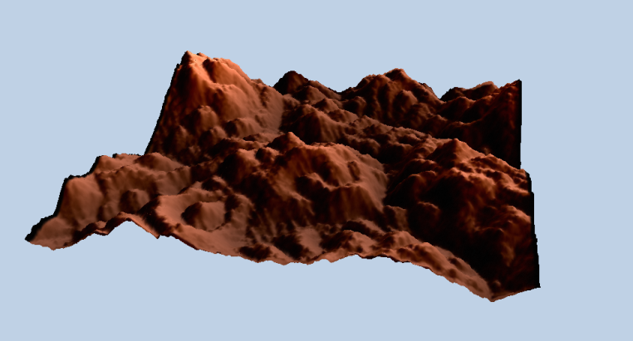
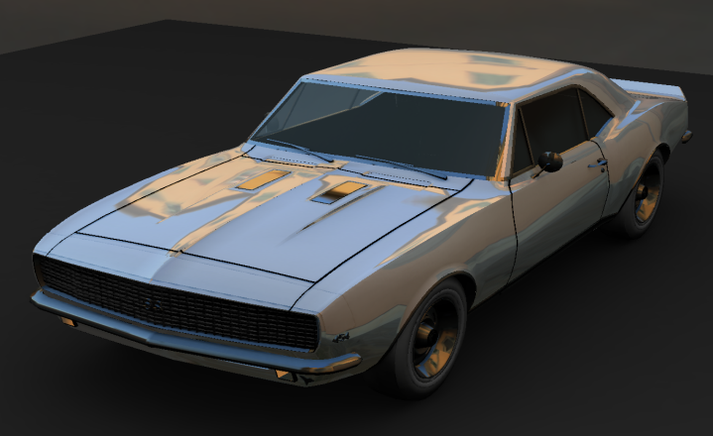
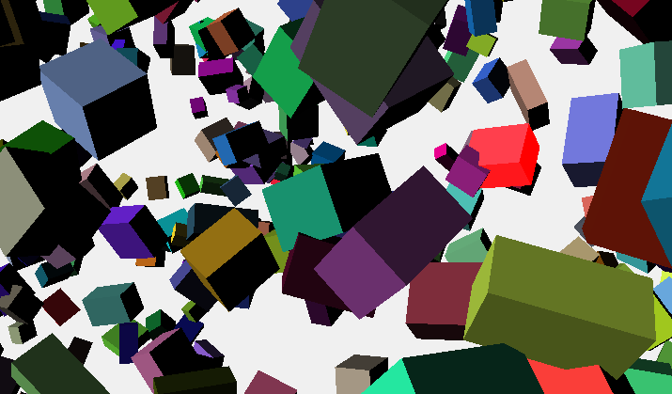
Especificación
Crear objetos 3D en el navegador con threejs.
threejs librería JavaScript que nos permite crear WebGL
Notes:
Básicamente threejs es la librería que nos permitirá crear 3D en el navegador.
WebGL es una especificación estándar que está siendo desarrollada actualmente para mostrar gráficos en 3D en navegadores web

Slide 19
Especificación
La aplicación web debe realizar las siguientes funciones:
Obtener los datos de las elevaciones del terreno.
Crear la textura para el modelado tridimensional.
Creación del objeto tridimensional en el navegador.
Impresión en 3D del objeto.

Slide 20
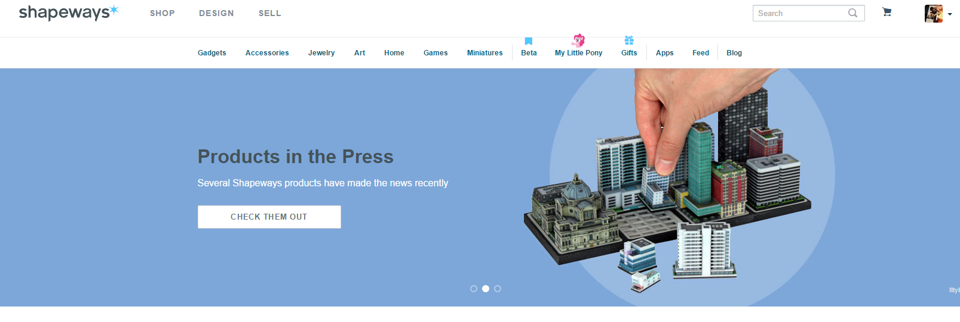
Especificación
Unir objeto y textura
Enviar a Shapeways para su impresión 3D
Notes:
Es una compañía cuya función principal es la impresión en 3D, nos podemos crear una cuenta usando un perfil de Facebook. Al disponer de una cuenta podemos subir nuestros modelos 3D creados

Slide 21
Contenidos presentación
Introducción
Objeto
Especificación
Desarrollo
Problemas y soluciones
Conclusiones y líneas futuras
Notes:
En el apartado de desarrollo explicaré como se ha creado la textura y terreno que recorre la ruta.

Slide 22



Desarrollo
+
Con las coordenadas de la ruta accedemos a los Tiles de Cesium.
Los tiles son rectángulos que almacenan información del terreno. Cuando solicitamos la información de un tile debemos indicar su nivel de zoom, dependiendo de la zona geográfica hay más o menos niveles de zoom.
Notes:
Qué es un tile.

Slide 23
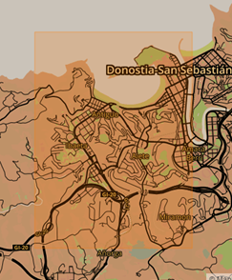
Desarrollo
+
Con las coordenadas de la ruta accedemos a los Tiles de Cesium.
Los tiles son rectángulos que almacenan información del terreno. Cuando solicitamos la información de un tile debemos indicar su nivel de zoom, dependiendo de la zona geográfica hay más o menos niveles de zoom.
Latitud 43.321
Longitud -1.987
Nivel tile 11
Notes:
Qué es un tile.

Slide 24

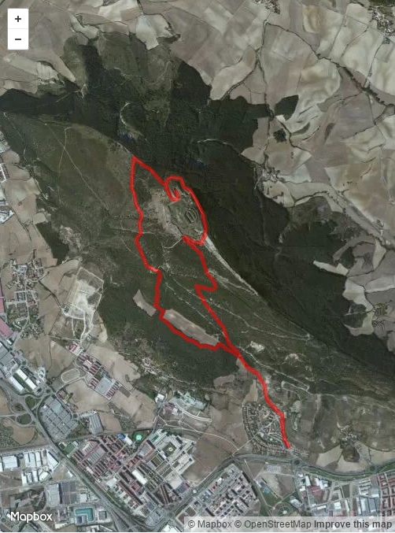

Desarrollo
+
+
Ruta gps
Tiles de la ruta
Notes:
Entonces la idea es:
Dibujar la ruta sobre el mapa y con las coordenadas obtenemos los tiles que corresponden a la ruta.

Slide 25
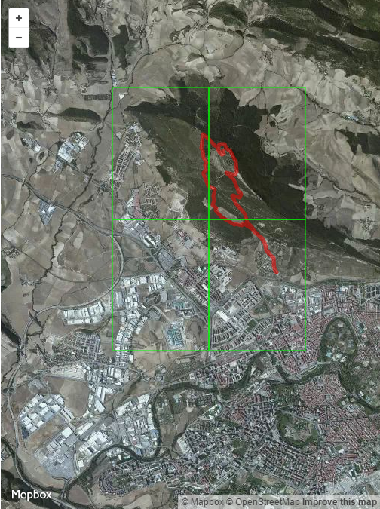

Desarrollo
+
+
Tile nivel 13
Tile nivel 14
Añadimos tiles para crear un modelo rectangular
Notes:
La idea es crear un modelo en 3D rectangular, para ello añado tiles hasta obtener la forma deseada. Usaremos el nivel 14 ya que nos aporta más detalle del terreno y porque podemos dividir la ruta en más tiles.

Slide 26
Desarrollo
+
+
Con toda la información de los
tiles que corresponden a la ruta más
los añadidos para obtener una forma rectangular debemos crear las imágenes para cada tile.
Para obtener la textura final se unirán todas las imágenes obtenidas.
Notes:
A partir de cada tile con Mapbox obtenemos su imagen estática. Luego uniremos todas las imágenes estáticas hasta crear la textura final del modelado con la ruta.

Slide 27
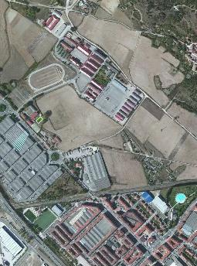
Desarrollo
+
+
Obtención textura final
Notes:
A partir de cada tile con Mapbox obtenemos su imagen estática. Luego uniremos todas las imágenes estáticas hasta crear la textura final del modelado con la ruta.

Slide 28
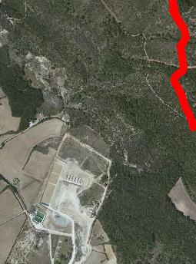
Desarrollo
+
+
Obtención textura final
Notes:
A partir de cada tile con Mapbox obtenemos su imagen estática. Luego uniremos todas las imágenes estáticas hasta crear la textura final del modelado con la ruta.

Slide 29
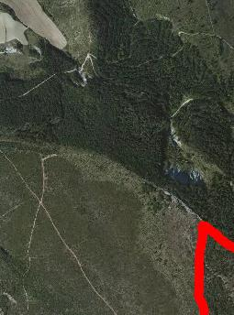
Desarrollo
+
+
Obtención textura final
Notes:
A partir de cada tile con Mapbox obtenemos su imagen estática. Luego uniremos todas las imágenes estáticas hasta crear la textura final del modelado con la ruta.

Slide 30
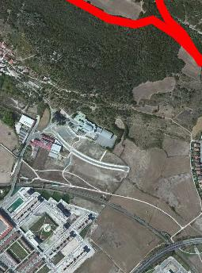
Desarrollo
+
+
Obtención textura final
Notes:
A partir de cada tile con Mapbox obtenemos su imagen estática. Luego uniremos todas las imágenes estáticas hasta crear la textura final del modelado con la ruta.

Slide 31
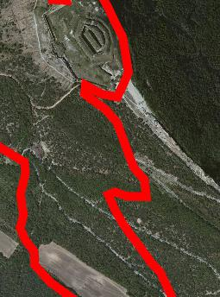
Desarrollo
+
+
Obtención textura final
Notes:
A partir de cada tile con Mapbox obtenemos su imagen estática. Luego uniremos todas las imágenes estáticas hasta crear la textura final del modelado con la ruta.

Slide 32
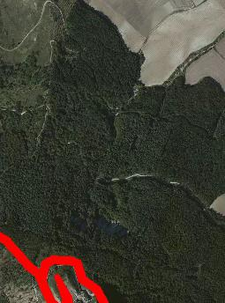
Desarrollo
+
+
Obtención textura final
Notes:
A partir de cada tile con Mapbox obtenemos su imagen estática. Luego uniremos todas las imágenes estáticas hasta crear la textura final del modelado con la ruta.

Slide 33
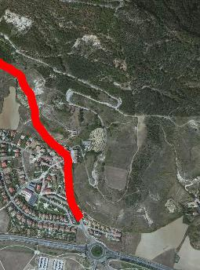
Desarrollo
+
+
Obtención textura final
Notes:
A partir de cada tile con Mapbox obtenemos su imagen estática. Luego uniremos todas las imágenes estáticas hasta crear la textura final del modelado con la ruta.

Slide 34
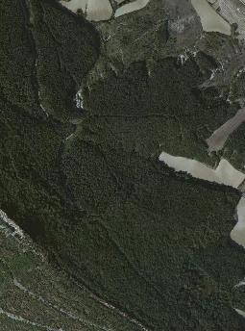
Desarrollo
+
+
Obtención textura final
Notes:
A partir de cada tile con Mapbox obtenemos su imagen estática. Luego uniremos todas las imágenes estáticas hasta crear la textura final del modelado con la ruta.

Slide 35
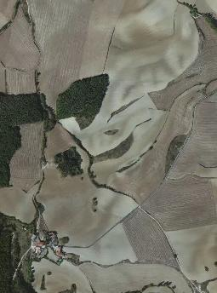
Desarrollo
+
+
Obtención textura final
Notes:
A partir de cada tile con Mapbox obtenemos su imagen estática. Luego uniremos todas las imágenes estáticas hasta crear la textura final del modelado con la ruta.

Slide 36

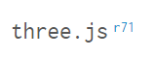
Desarrollo
+
+
Con la textura final creada nos queda
crear la geometría que representará el terreno con sus respectiva elevaciones.
Por cada tile creo una geometría que corresponde al terreno, estás geometrías las iré uniendo para crear una única geometría.
Notes:
A partir de cada tile con Mapbox obtenemos su imagen estática. Luego uniremos todas las imágenes estáticas hasta crear la textura final del modelado con la ruta.

Slide 37
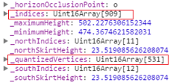
Desarrollo
+
+
Datos de tile para crear las geometrías
_quantizedVertices: arreglo que une la información de los arreglos _uValues, _vValues y _heightValues, con estos tres valores creamos los vértices que forman el terreno.
_indices: arreglo que específica como van unidos los vértices entre sí.
Notes:
_uvalues contiene los valores de las coordenadas horizontales, _vValues contiene los valores de las coordendas verticales. Y _heightvalues contiene las alturas. Con estos tres valores yo creo los vértices de la geometría de cada tile y luego voy uniendo los vértices con el arreglo _índices que me indica como van unidos entre si, la unión se realiza a través de triángulos.

Slide 38
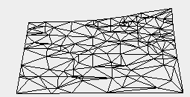
Desarrollo
+
+
Creación terreno tile por tile

Slide 39
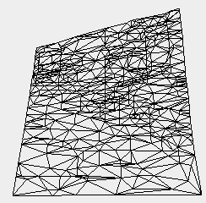
Desarrollo
+
+
Creación terreno tile por tile

Slide 40
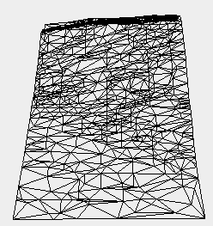
Desarrollo
+
+
Creación terreno tile por tile

Slide 41
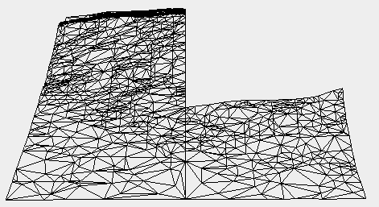
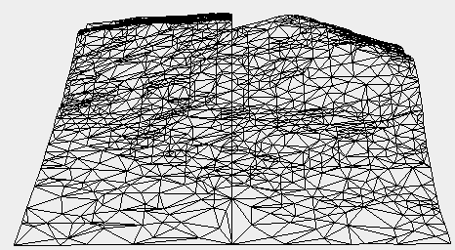
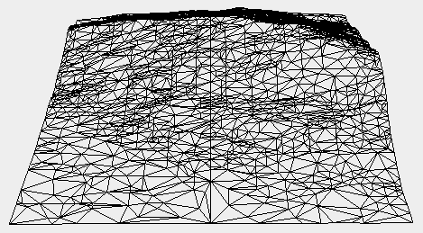
Desarrollo
+
+
Creación terreno tile por tile

Slide 42
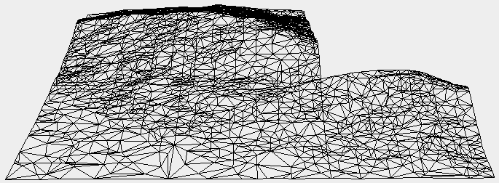
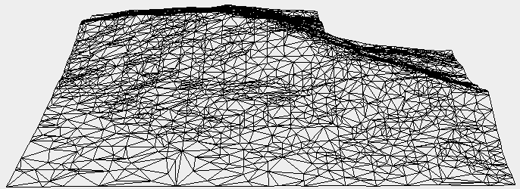
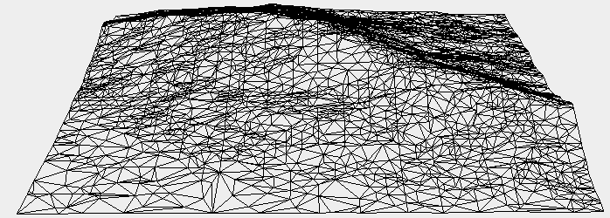
Desarrollo
+
+
Creación terreno tile por tile

Slide 43
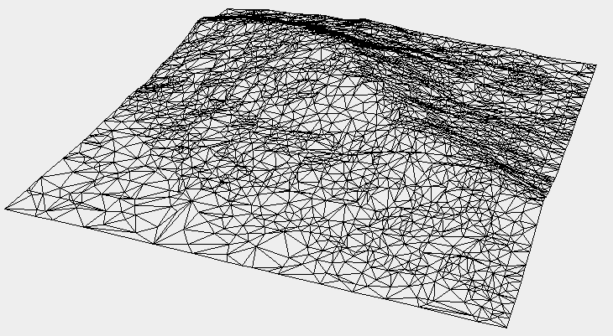
Desarrollo
+
+
Geometría final

Slide 44
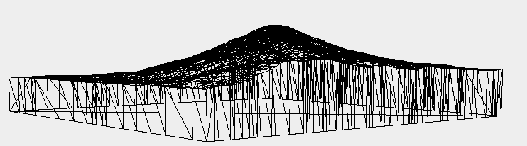
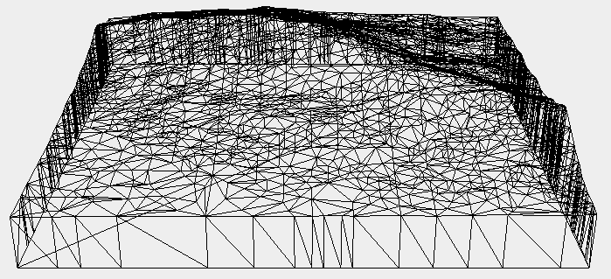
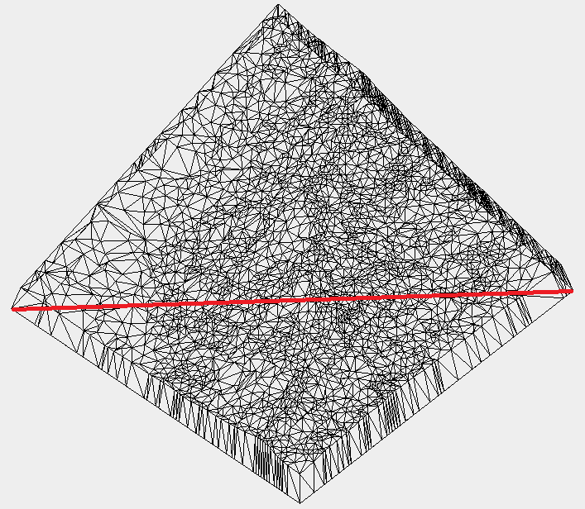
Desarrollo
+
+
Con la geometría de las elevaciones creadas debemos añadir una base
y sus laterales para crear una geometría completa

Slide 45
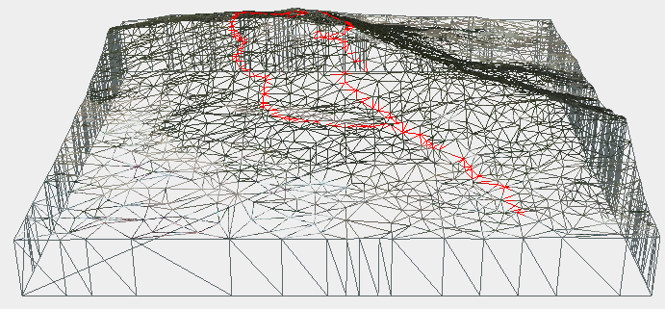
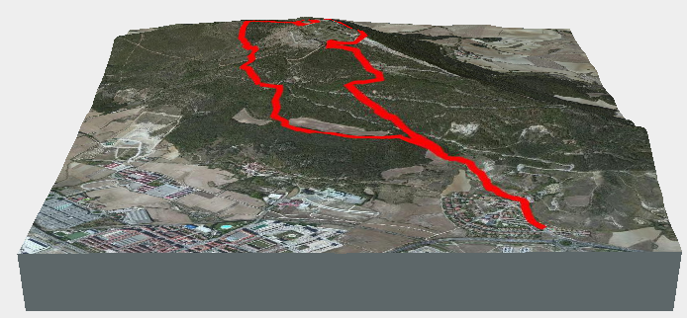
Desarrollo
+
+
Se añade la textura final a la geometrías creando el objeto tridimensional.

Slide 46
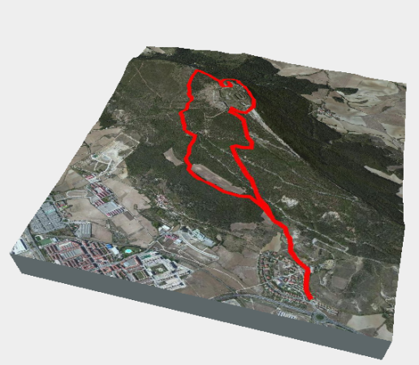
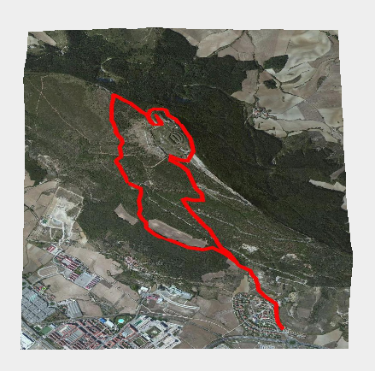
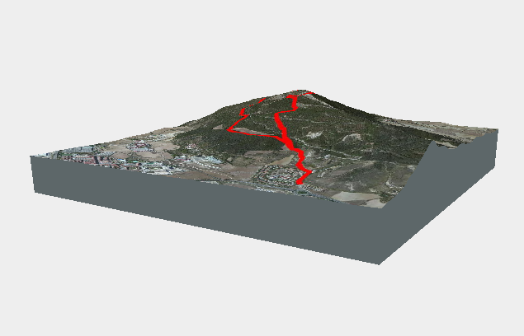
Desarrollo
+
+

Slide 47
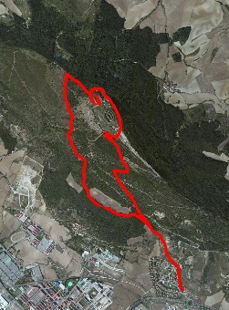

Desarrollo
Con la geometría final creada usaremos la librería x3dExporter.js para crear un objeto x3d.
Para enviar la información a modelar en Shapeways debemos adjuntar en un fichero zip el objeto x3d y la textura creada anteriormente.
+
=

Slide 48

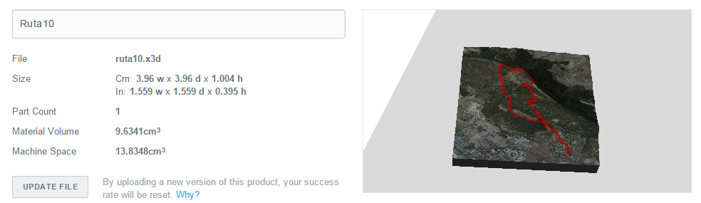
Desarrollo
Subimos nuestro modelo a Shapeways
Si el modelo es validado por la página podemos ordenar su impresión donde el precio variara dependiendo del tamaño del modelo y el material.

Slide 49
Desarrollo
Demo

Slide 50
Contenidos presentación
Introducción
Objeto
Especificación
Desarrollo
Problemas y soluciones
Conclusiones y líneas futuras

Slide 51
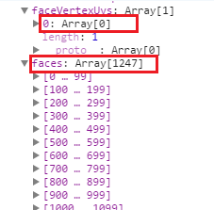
Problemas y soluciones
P: Error a la hora de añadir texturas a geometrías creadas desde cero.

Slide 52
Problemas y soluciones
P: El error se produce porque el arreglo faceVertexUvs está vacío.
Toda geometría tiene un arreglo llamado faceVertexUvs el cuál indica como la textura se va repartiendo sobre la geometría.
S: Hay que rellenar el arreglo manualmente, la solución la encontré en stackoverflow donde te indican los pasos a seguir.

Slide 53
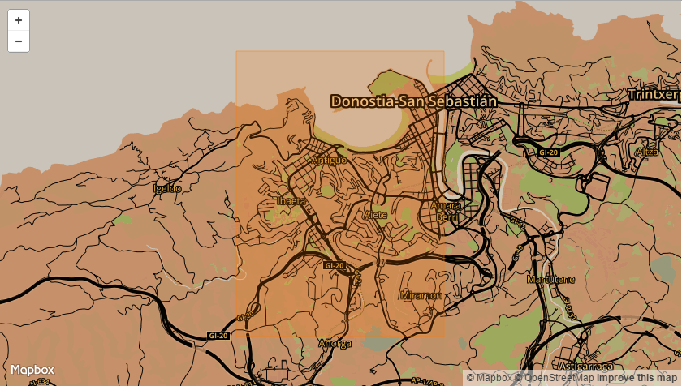
Problemas y soluciones
P: No se identificaba bien la ruta y obtenía tiles que no correspondían a la misma
S: Mapbox utiliza como parámetros primero la longitud y luego la latitud, además use la clase Rectangle de Mapbox para verificar si los tiles correspondían a la ruta seleccionada.

Slide 54
Problemas y soluciones
P: Se definió una medida estándar para las imágenes, luego al unir las imágenes para obtener la textura final la conexión entre ellas no era precisa y había cortes.
S: Para obtener medidas dinámicas según la ruta se uso el algoritmo de “Proyección de Mercator” el cuál calcula el tamaño de las imágenes en función de la latitud.

Slide 55
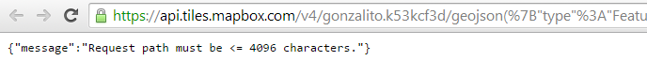
Problemas y soluciones
P: Limitación para crear las imágenes con Mapbox, el problema radica en la cantidad de coordenadas que se pueden pasar como referencia a la hora de crear una imagen con el dibujo de la ruta.
S: Función que reduce la cantidad de coordenadas sin perder el sentido original.

Slide 56
Problemas y soluciones
P: Dibujar la ruta en tiles donde la ruta tiene cortes.
S: Algoritmo que controla la ruta.

Slide 57
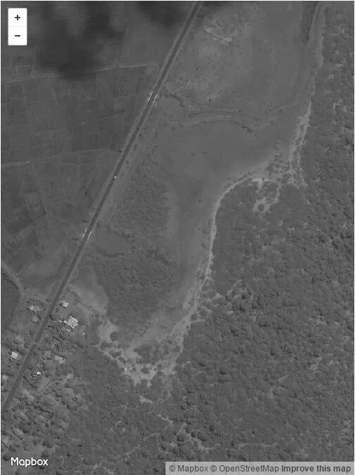
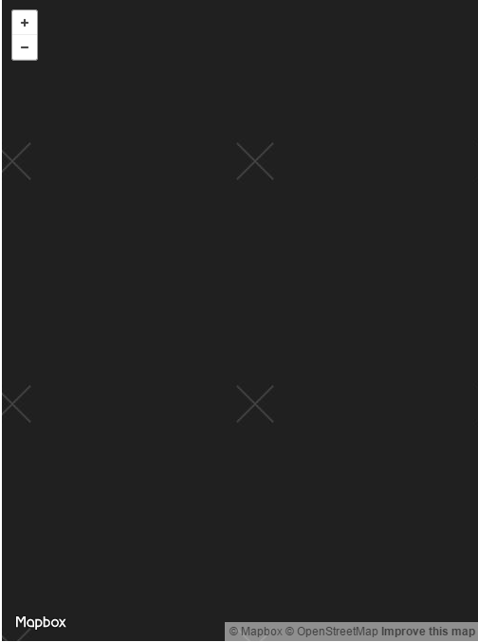
Problemas y soluciones
P: Cesium nos ofrece distintos niveles de detalle pero hay zonas donde no hay información dependiendo del nivel.
S: Fijar nivel a 14.

Slide 58


Problemas y soluciones
P: Visualizar los modelos 3D en Shapeways, los modelos no aparecían completos.
S: Crear de forma diferente los modelos 3D.

Slide 59
Problemas y soluciones
P: Con la memoria a la hora de crear imágenes por el espacio en memoria y problemas con las peticiones post al servidor.
S: Reducir el tamaño de las imágenes y modificar el fichero php.ini

Slide 60


Problemas y soluciones
P: Geometría final no coincide.
S: Actualizar el navegador.

Slide 61
Contenidos presentación
Introducción
Objeto
Especificación
Desarrollo
Problemas y soluciones
Conclusiones y líneas futuras

Slide 62
Conclusiones y líneas futuras
Conclusiones
Se ha cumplido el objetivo creando una aplicación web que crea un objeto tridimensional con las elevaciones del terreno a partir de una ruta realizada
He logrado mezclar distintas tecnologías para obtener el objeto tridimensional, Mapbox Cesium y Threejs
El objeto creado es enviado a Shapeways donde es validado e impreso obteniendo el modelo real

Slide 63
Conclusiones y líneas futuras
Líneas futuras
Posibilidad de crear rutas personalizadas como lo hace wikilocs
Implementar otras fuentes de datos más potentes como google maps
Cargar la ruta recorrida en otros objetos 3D, como por ejemplo una taza o modelar en una forma esférica
Implementar conexión directa de la aplicación web con Shapeways
Buscar datos de profundidades marítimas e implementar

Slide 64
Edición e impresión de modelos 3D
Titulación: Ingeniería Informática
Tutor: Oscar Ardaiz
Autor: Gonzalo Horacio Andrade Benavente

